Slide 1
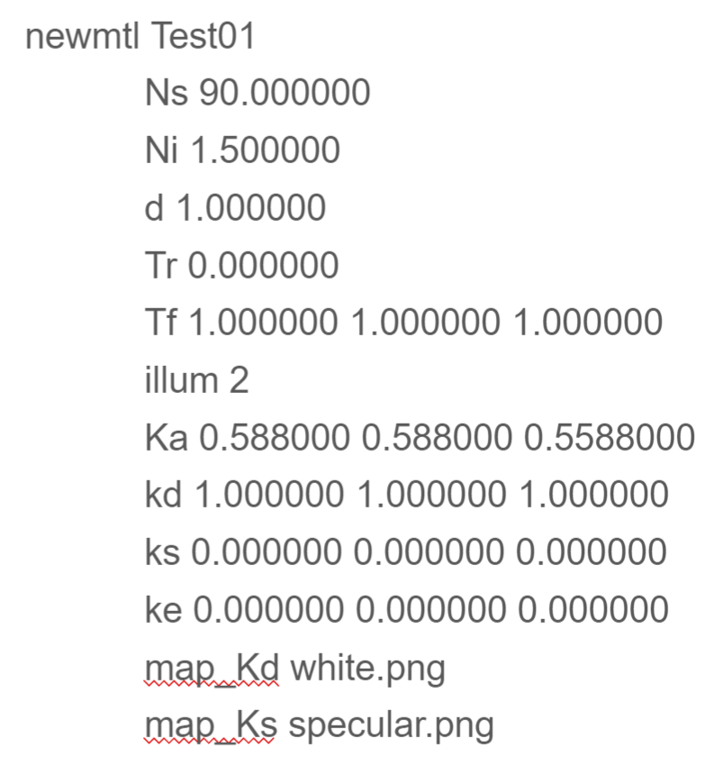
Fundamentals
-LTS:long time support
-Documentation check: 오프라인에서도 라이브러리를 사용할 수 있게 함.
-.mtl(material library file): obj의 재질 속성 정보를 저장.
파일 구조: newmtl(새로운 머티리얼을 나타냄. 여러개라면 여러 재질을 사용.) https://timeboxstory.tistory.com/87?category=803210

Slide 2
Fundamentals
-Templates: 2D, 3D, High Definition RP(그래픽에 최적화), Universal Render Pipeline(그래픽에 최적화)

Slide 3
Fundamentals
ㄴㄴ

Slide 4
Fundamentals
ㄴㄴ

